Slide 1
Two-Stage Deep Learning Framework for Photomultiplier Tube Waveform Analysis
Liangbo He & Benda Xu
Department of Engineering Physics
Tsinghua University
2026-6-16
Notes:
各位老师好，我是工程物理系硕士研究生何梁博，我的论文题目是《基于 Transformer 架构的 PMT 波形分析方法》
导师：吴朝霞
企业导师：北方夜视 任玲老师
课题指导老师：续本达

Slide 2

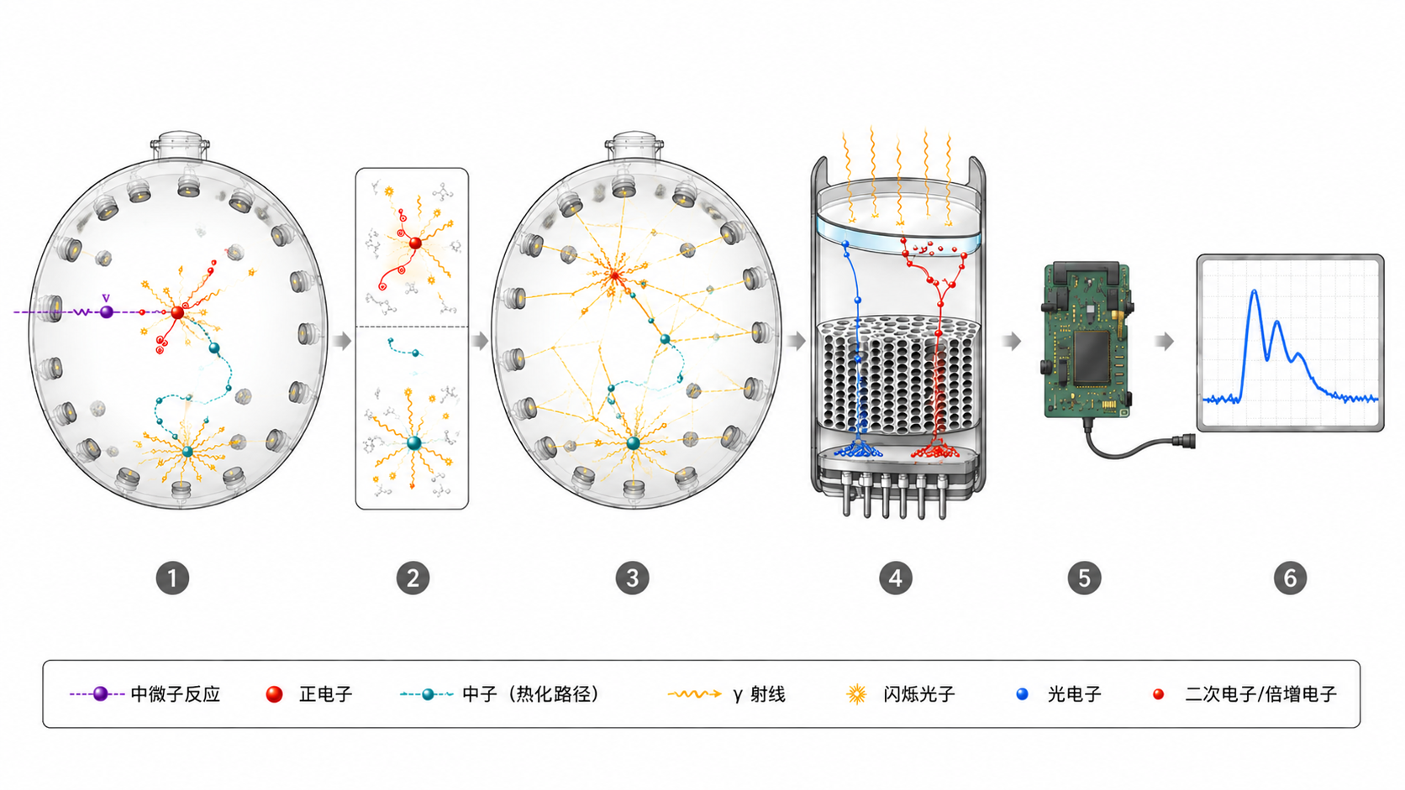
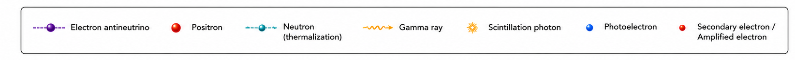
JUNO : from IBD event to MCP-PMT waveform
IBD reaction
Light production and propagation in LS
Photocathode conversion and MCP multiplication
Positron annihilation (prompt)
Neutron energy deposition (delayed)
Readout waveform
Channel mode
Surface mode
All physics analysis starts from PMT waveforms
Notes:
JUNO的物理目标主要是测量中微子能谱，测量3代中微子的质量顺序
JUNO 主要通过液体闪烁体探测反中微子，典型过程是 IBD 反应。
反中微子与质子反应产生正电子和中子，
正电子速度超过水中的光速，形成切伦科夫光
正电子与电子湮灭，产生2个gamma光子
而中子在能量沉积，产生gamma光子，
gamma光子与水发生康普顿散射，光电效应。
液闪退激发产生可见光子。
光子到达PMT，形成光电子，在 MCP-PMT 中经过倍增，最后形成电子学读出波形
因此，从物理事例到最后的电子学波形，中间包含了粒子反应、光产生与传播、PMT 响应和电子学读出多个环节。
后续所有的能量重建、顶点重建和时间重建，所有的分析都要从这些 PMT 波形出发。

Slide 3
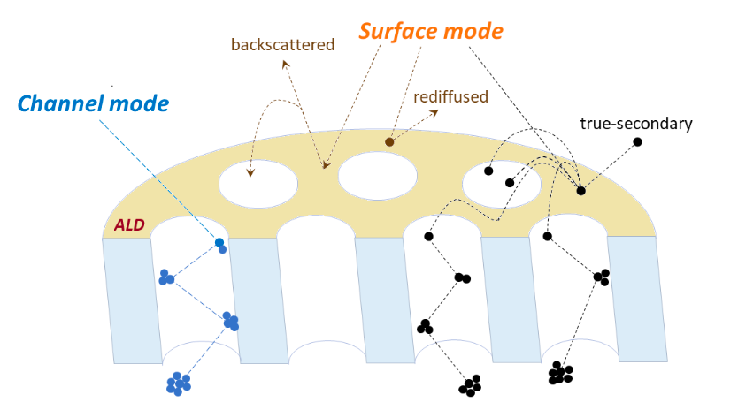
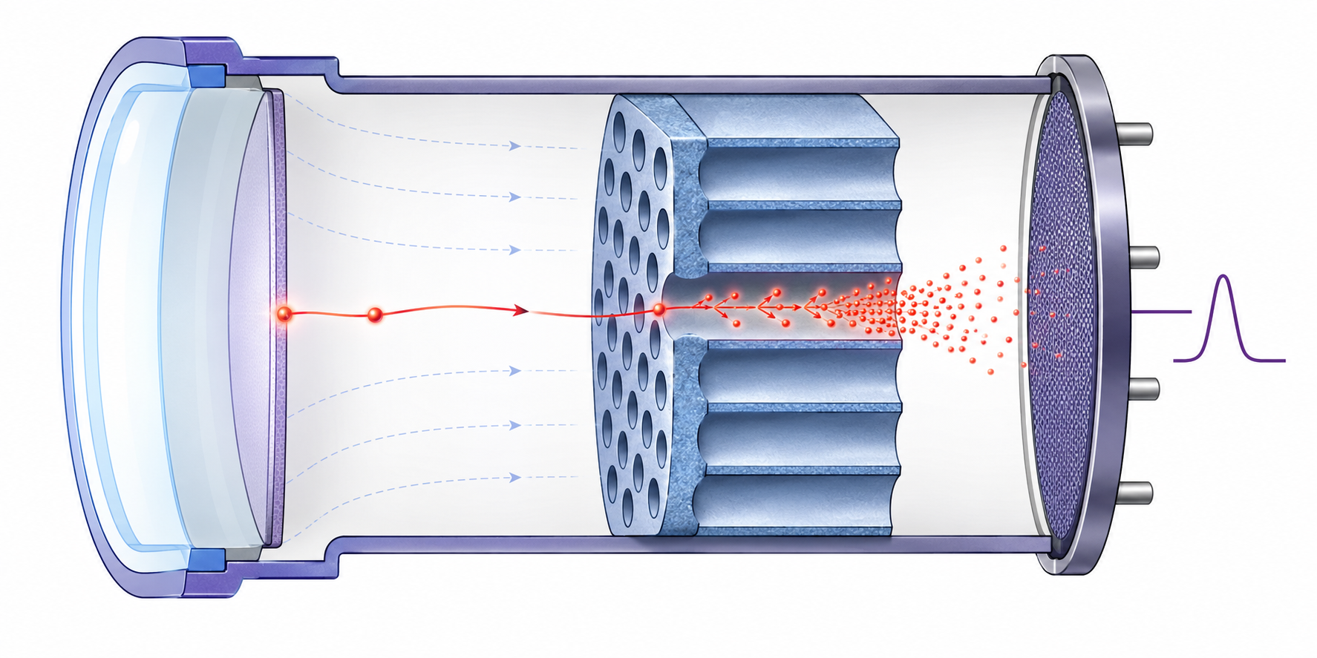
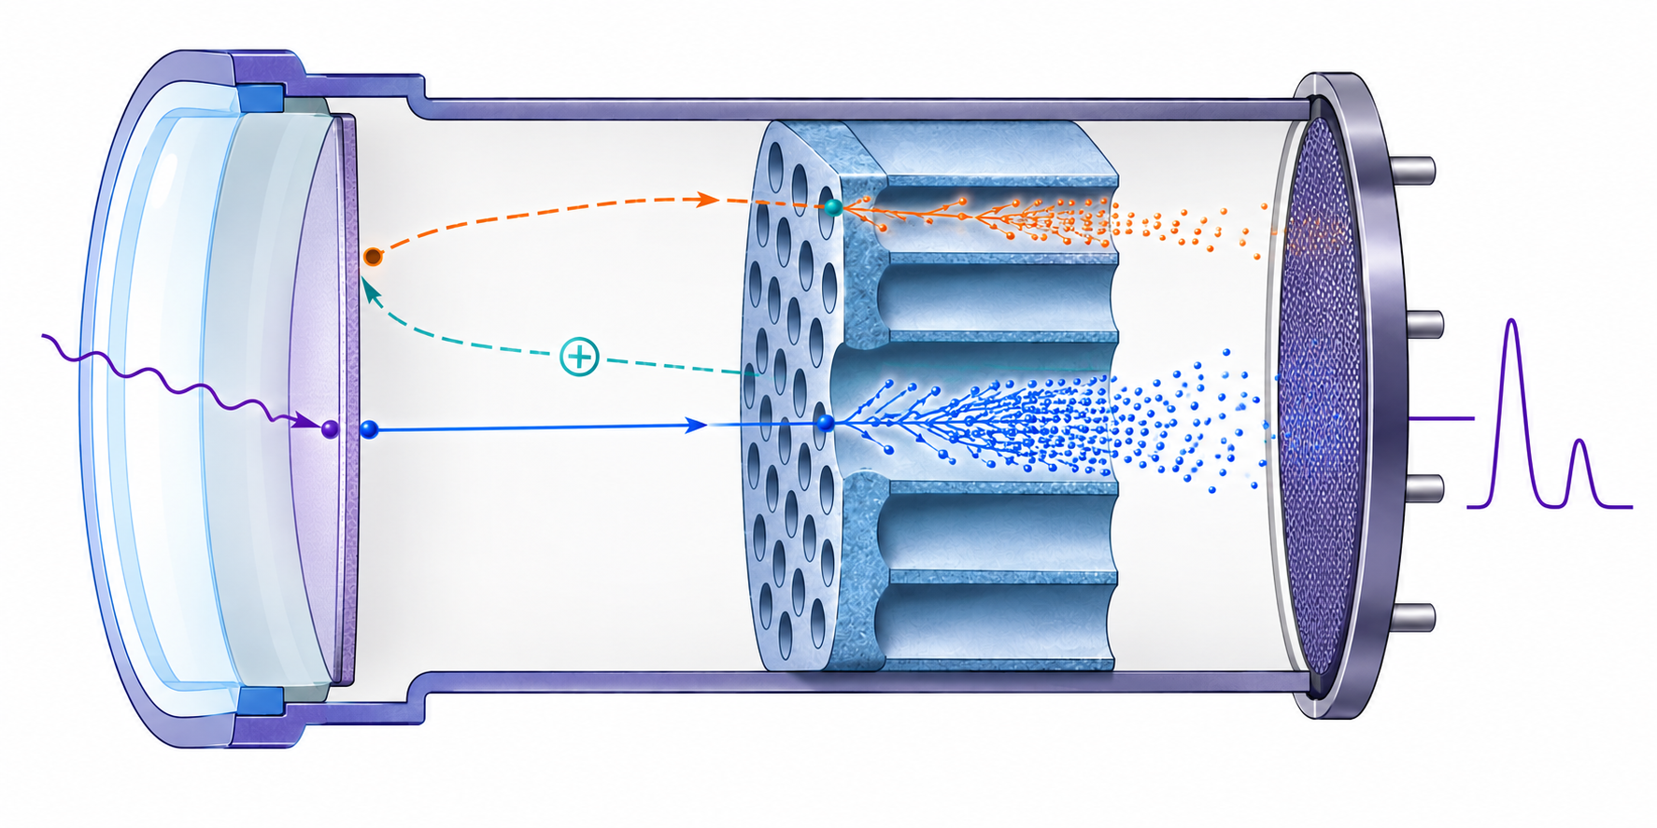
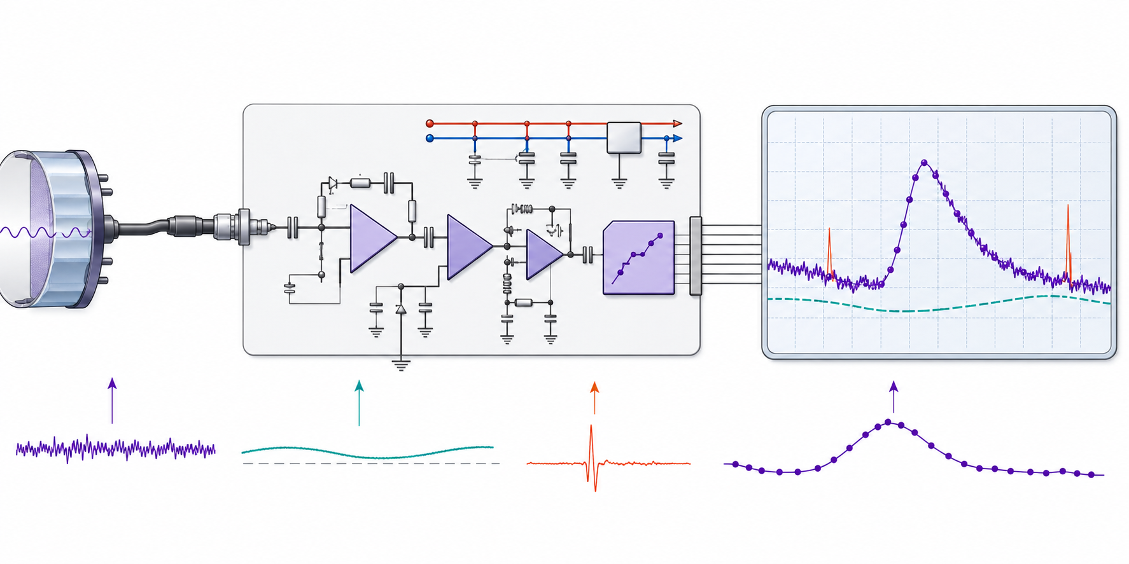
PMT Physical mechanisms in PMT waveforms
Channel mode / surface mode
Dark noise
Physical mechanism
Physical mechanism
Channel incidence / surface interaction
Spontaneous electron multiplication without photon incidence
Waveform manifestation
Waveform manifestation
Variations in gain, timing, width, and tail structure
PE-like pulses unrelated to physical photons
Late pulse / afterpulse
Electronic noise / baseline drift
Physical mechanism
Physical mechanism
Delayed release from reflected electrons / ion feedback
Frontend noise, bandwidth, ADC offset
Waveform manifestation
Waveform manifestation
Delayed small peaks or long tails, mixed with extra PEs
Non-stationary baseline and non-Gaussian noise enter the waveform
Notes:
下面讲一下PMT波形涉及的物理机制。
首先，对 MCP-PMT 来说，光电子进入 MCP 通道的方式会影响倍增过程。
通道模式对应正常进入微通道后的充分倍增；
表面模式则可能发生在 MCP 表面附近，电子路径和二次电子释放更加分散，因此会影响增益、时间展宽和尾部结构。
暗噪声是在没有真实光子入射时产生的自发电子倍增，它会表现为类似 PE 的小脉冲
后脉冲（after pulse）来自反射电子或离子反馈，可能在主脉冲之后形成延迟小峰或长尾
读出装置会有电子学噪声是非高斯、非平稳的噪声成分
对 PMT 波形的分析需要考虑这些物理机制如何共同改变波形形状

Slide 4
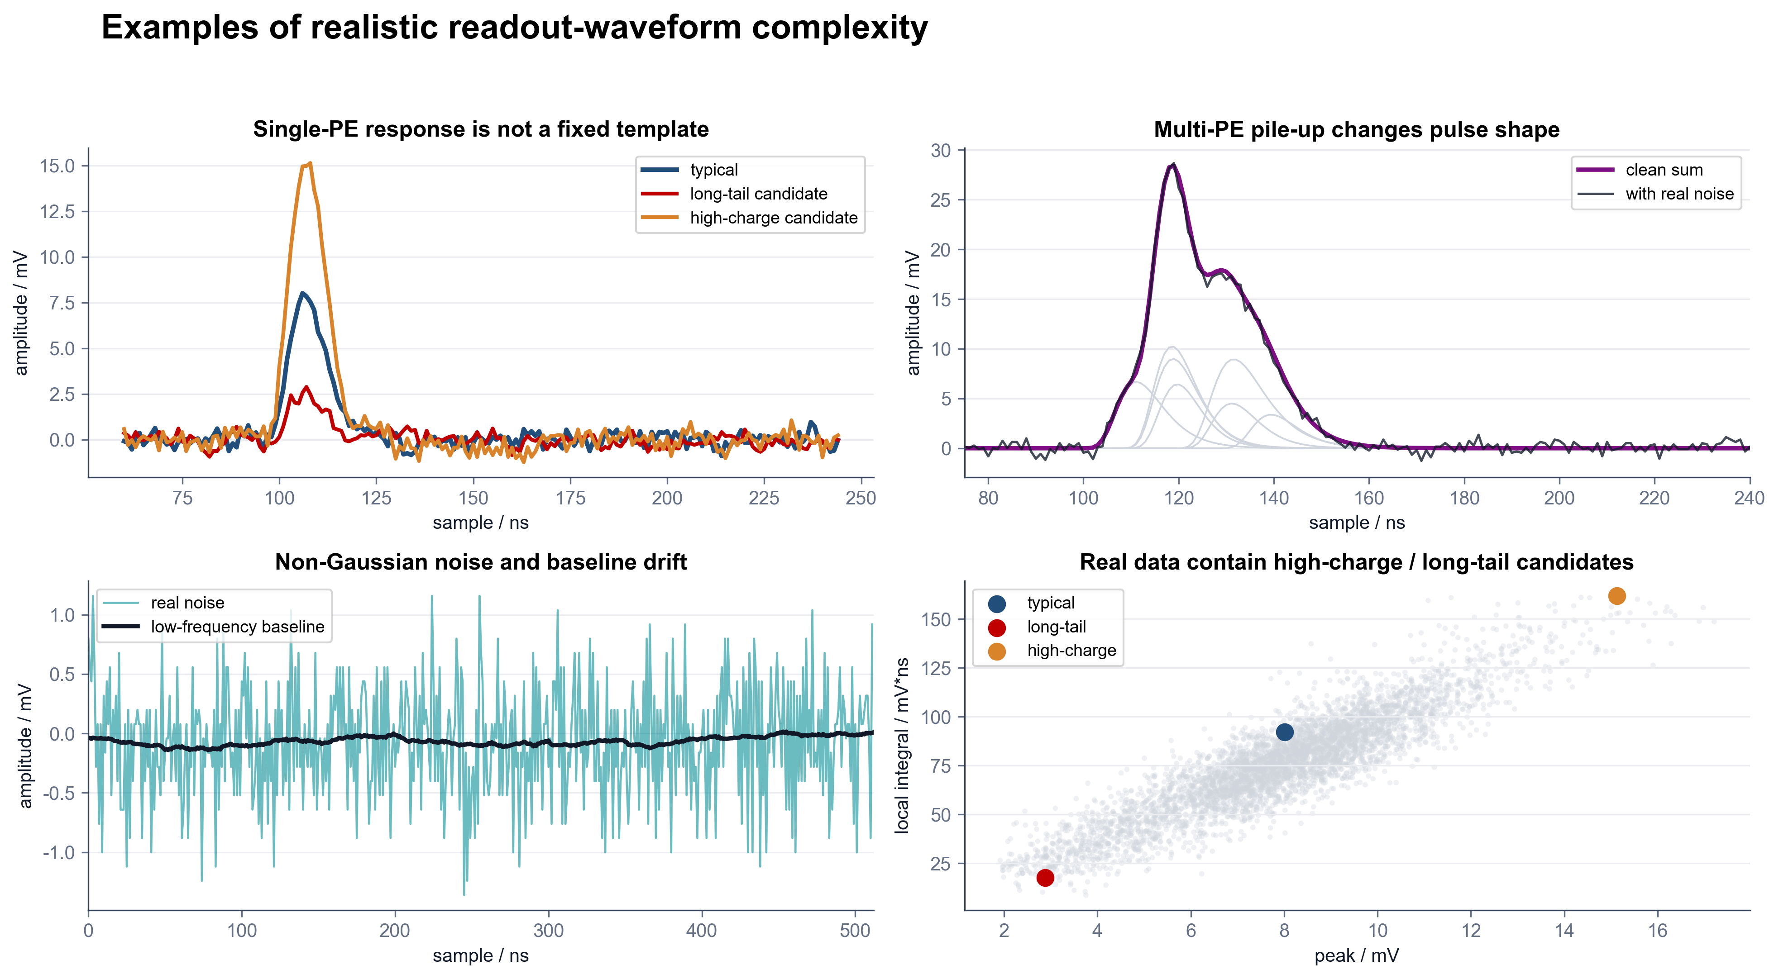
Waveform Complexity Induced by Physical Processes
Notes:
真实 PMT 波形的复杂性来自前面的物理过程本身，
同样是单 PE 响应，有不同的电荷增益、和形状参数
当多个 PE 在时间上接近时，这些响应会相互叠加，导致峰形不再可直接分离
电子学噪声有明显的非高斯成分和基线漂移。

Slide 5
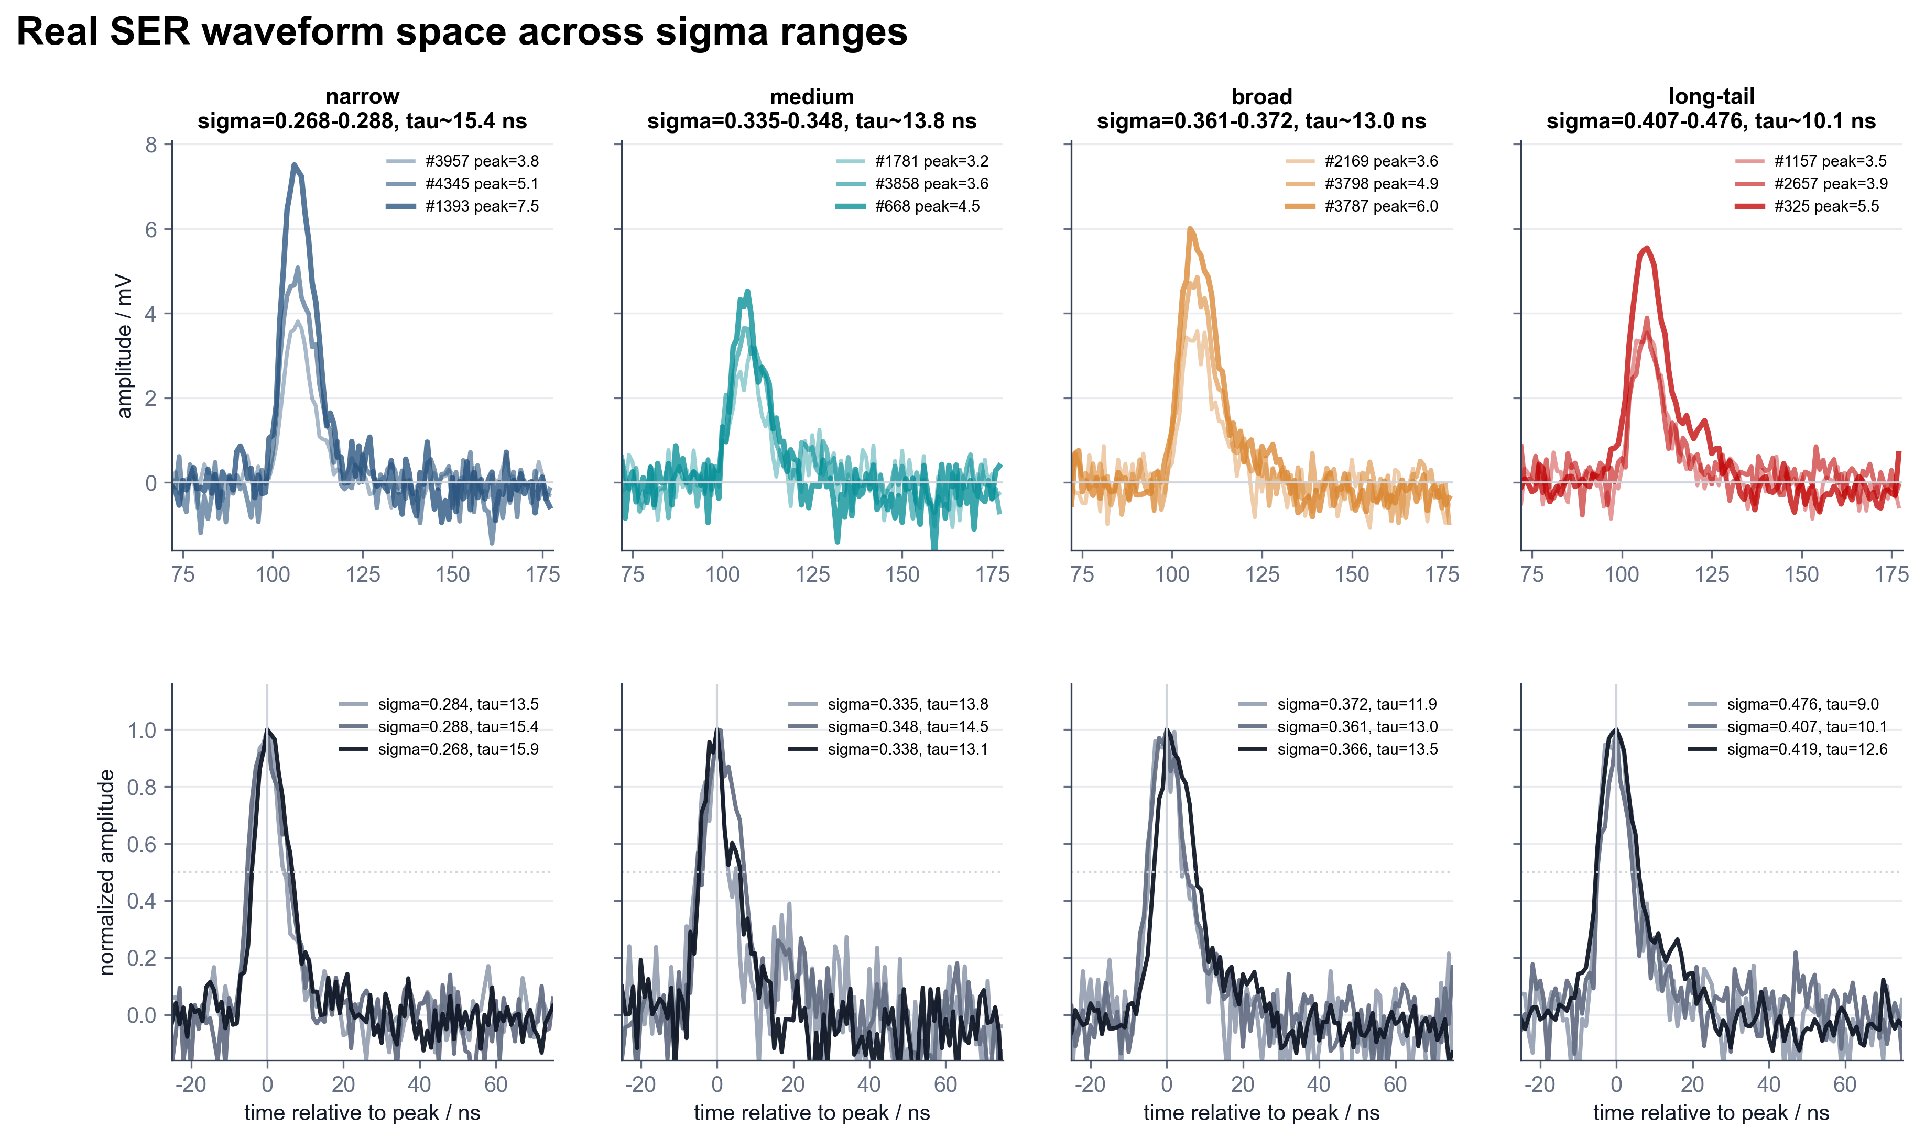
Waveform Complexity Processes-Bandwidth uncertainty
Notes:
PMT 脉冲经过前端电子学和采样系统后，带宽也具备不确定度
图中从真实PMT数据中抽样了不同带宽的数据，左边的带宽小，波形比较瘦。
右边带宽比较大，波形比较胖。

Slide 6
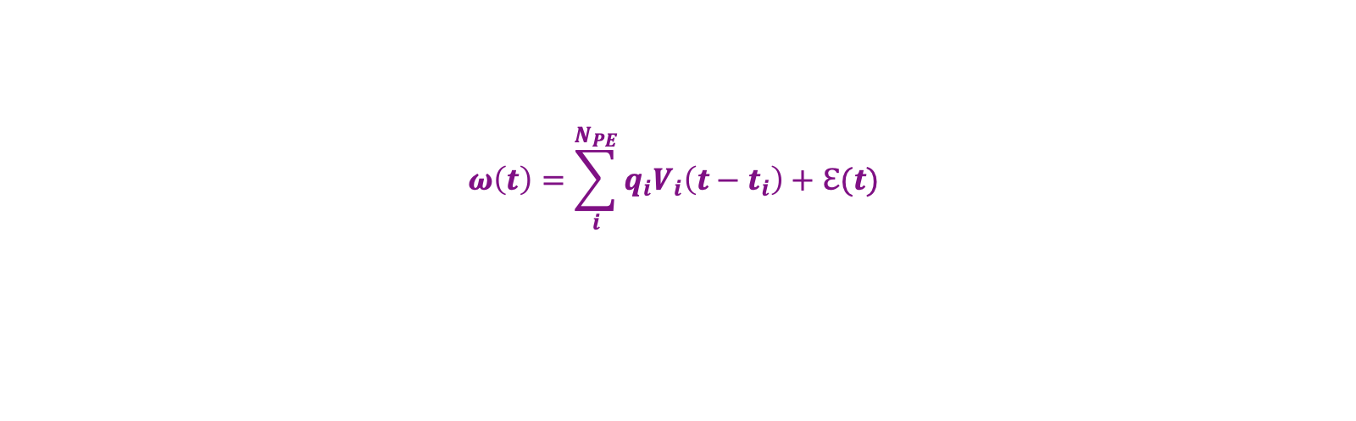
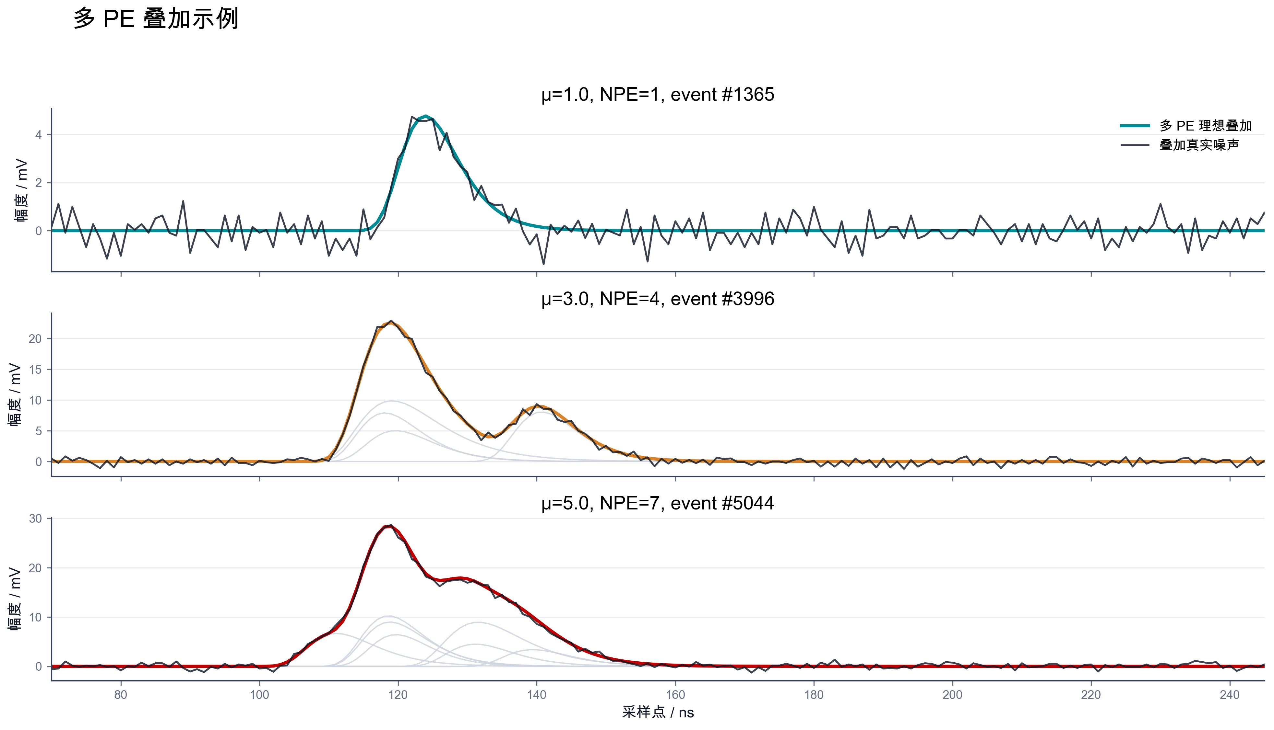
Problem Definition: variable-dimensional inference
Goal: within a 1008 ns sampling window, jointly estimate the PE count, arrival times, charges, and SER shapes.
1008 ns
1 GHz
acquisition window
sampling rate
Unknown PE count
Arrival times
{ti}
Charge
{qi}
SER shape
{Vi}
Real noise
ε(t)
05
Notes:
对于PMT波形分析下面给出一个明确的问题的定义。
在一个 1008 ns 的采样窗口内，PMT 波形可以看成多个 PE 响应的叠加，再加上真实电子学噪声。
首先我们最核心需要获取的信息是NPE个数，他与中微子的重建能量直接相关，齐次则是每个PE的到达时间，用于重建算法估计使用。重建过程统计上分离暗噪声与真实的PE
这里最关键的难点是 PE 个数未知。不同事件中 PE 数不同，对应的参数维度也不同，所以这是一个变维推断问题。传统固定维度回归或固定模板拟合很难自然处理这个问题。

Slide 7
Comparison of PMT Waveform Analysis Methods
Method
Timing reconstruction
Variable PE
count reconstruction
SER
uncertainty
Non-Gaussian
electronic noise
Baseline
drift
GPU
efficiency
Positioning
Charge integration
×
×
×
×
×
✓
Fast; loses timing structure
Peak/filtering
△
△
×
×
×
✓
Counts separated peaks; misses overlaps
RL Deconvolution
△
△
×
×
×
△
Continuous intensity; requires post-processing
CNN method
△
△
×
×
×
✓
Requires dedicated output design
FSMP
✓
✓
×
△
×
△
Statistically rigorous; sampling is slow
This work: Transformer
✓
✓
✓
✓
✓
✓
End-to-end; batched inference
Symbols
✓
Supported
△
Partial / indirect
×
Not supported
Note: FSMP uses a fixed SER template and Gaussian noise likelihood. Our method trains with real noise and parameterized SERs, targeting non-Gaussian noise, baseline drift, and abnormal calibrated waveforms.
Notes:
下面分析一下当前PMT波形分析方法。
积分法：最广泛使用的算法，速度很快，但丢失了时间结构，也无法进行离散的P事件重建。
峰值或滤波方法可以处理分离较好的脉冲，但在 PE 重叠时容易漏检
反卷积方法可以恢复连续强度，但输出不是离散 PE 序列
FSMP 在统计框架上较严格，也能处理变维问题，但依赖多轮采样，速度较慢。
本文方法相比其他的算法最核心的优化在于，对非电子学噪声， 基线偏移，SER不确定度。进行了统一考虑和处理。得益于大模型的发展，推理速度在GPU上也能醉倒极快

Slide 8
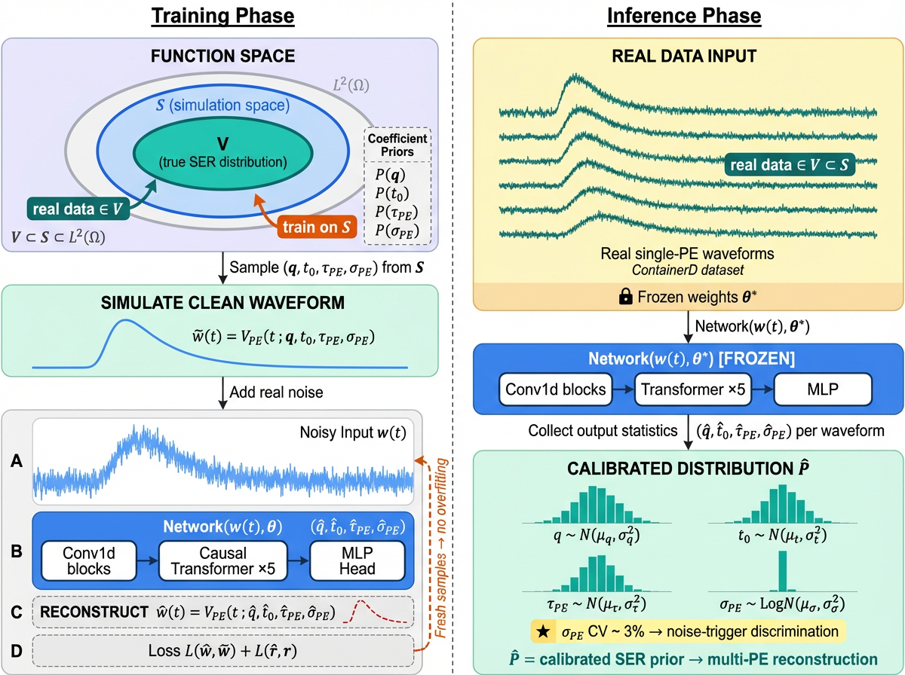
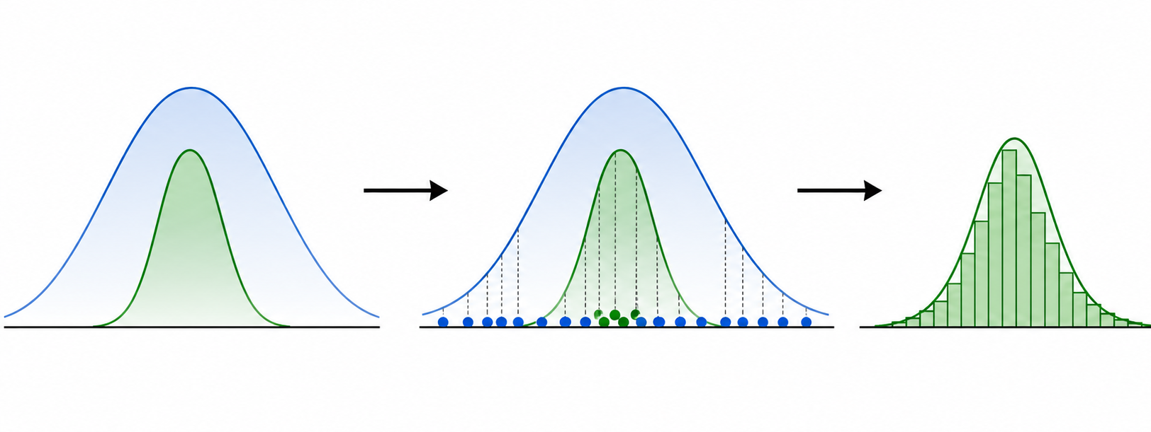

SER Calibration Algorithm
Core analogy
Intuition from importance sampling
SER waveform functional form
1
Cover first
2
Learn next
3
Infer finally
instead of slow waveform-by-waveform fitting, we combine broad-prior coverage, real-noise training, and real-data statistics into a fast and robust SER calibration.
Notes:
前面从物理过程和真实波形分析了，SER的响应函数具备不确定度，我们需要对这个响应函数进行刻度。
参考蒙卡的重要性采样的思想，我把 SER 刻度问题看成函数空间中的分布估计。
首先基于文献中的单PE波形函数的形式（JUNO模拟使用的函数），JUNO使用的是固定的tau，和sigma。我和他最大的不同是，我把SER波形的刻度，转化成了对函数中的参数进行不确定度的刻画。
真实 SER 分布是未知的，但我们可以先构造一个足够大的参数空间，使它覆盖真实 SER 的可能变化。然后在这个更大的空间中采样，
生成带标签的模拟单 PE 波形，并叠加真实无 PE 噪声来训练网络。
模型收敛以后在比V更大的空间S上能work，自然也会在V空间能work。
训练完成后，模型被冻结，输入真实单 PE 波形，统计模型输出的参数分布，就得到真实 SER 的刻度结果。这个思路和重要性采样的直觉类似：先用更宽的已知分布覆盖真实分布，再通过真实数据推断出真正的分布形状。

Slide 9
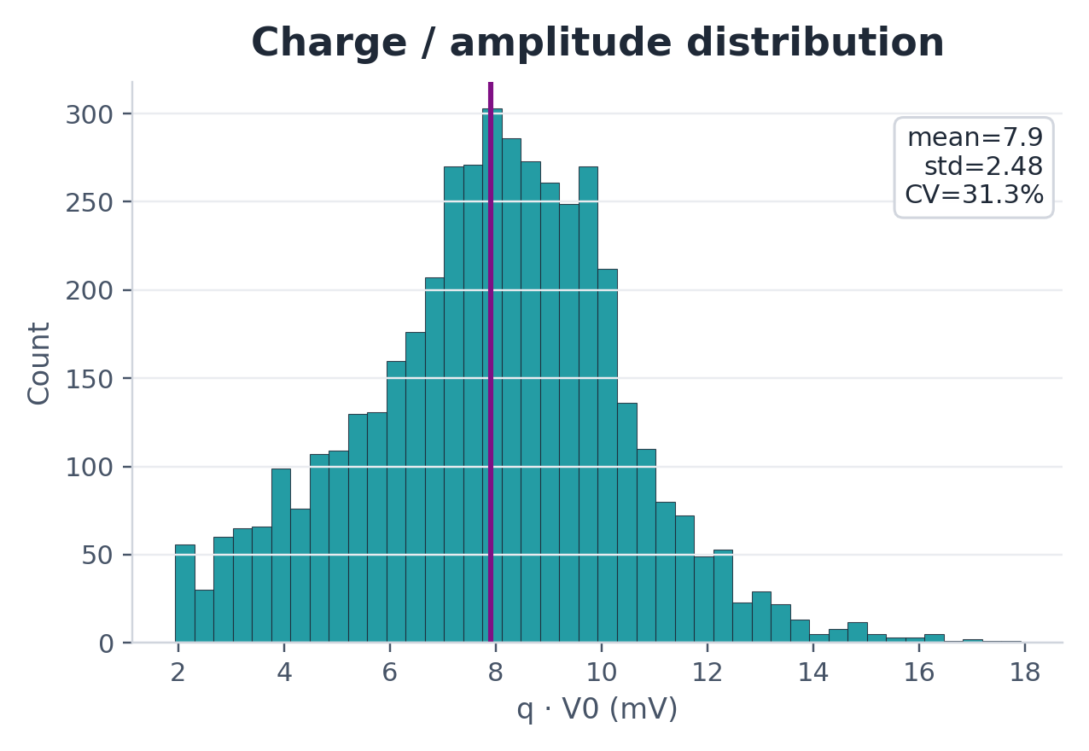
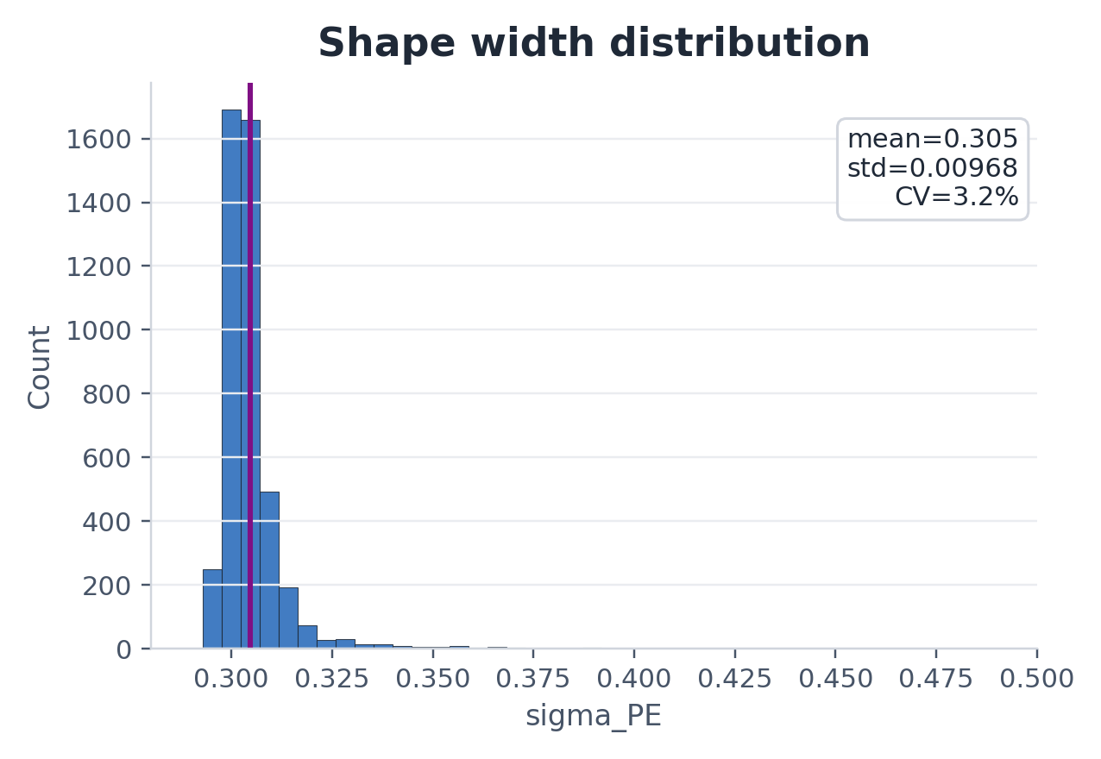
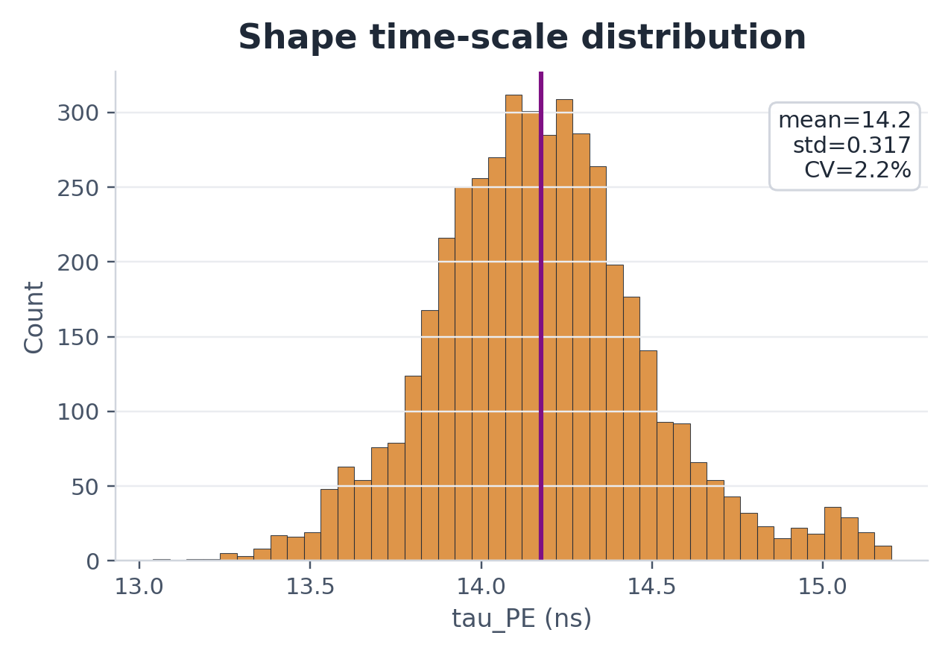
SER Calibration Results
q / amplitude
$σ$ / width
$τ$ / time scale
Controls peak amplitude
Controls pulse width and long tail
Controls pulse decay speed
mean 7.90 mV
CV 31.3%
mean 0.305
CV 3.2%
mean 14.17 ns
CV 2.2%
Significant gain fluctuation
Stable core with a right-side tail
Concentrated time-scale distribution
sigma-region proportions
Main / broadened / surface-mode candidates
Connection to surface mode
Larger sigma indicates a wider effective SER and a longer tail. In MCP-PMTs, surface-mode electrons do not undergo full multiplication along normal channels; their paths and secondary-electron release are more dispersed, making them more likely to appear in the right tail of sigma.
Main: sigma <= 0.33
98%
Transition: 0.33-0.40
1.9%
Candidate: sigma > 0.40
0.1%
Notes:
其中 q 主要影响波形的峰值高低，反映单 PE 电荷涨落；
sigma 影响波形宽度和尾部结构；
tau 影响脉冲的时间尺度。
从结果看，q 的涨落最明显，说明增益涨落不可忽略。tau 和 sigma 的主体分布比较集中，但 sigma 右侧存在拖尾。
这个 sigma 拖尾很重要，因为它可能与 MCP-PMT 中表面模式或异常路径有关。也就是说，如果我们把 SER 固定成一个模板，就会把这些真实的物理涨落抹掉。

Slide 10
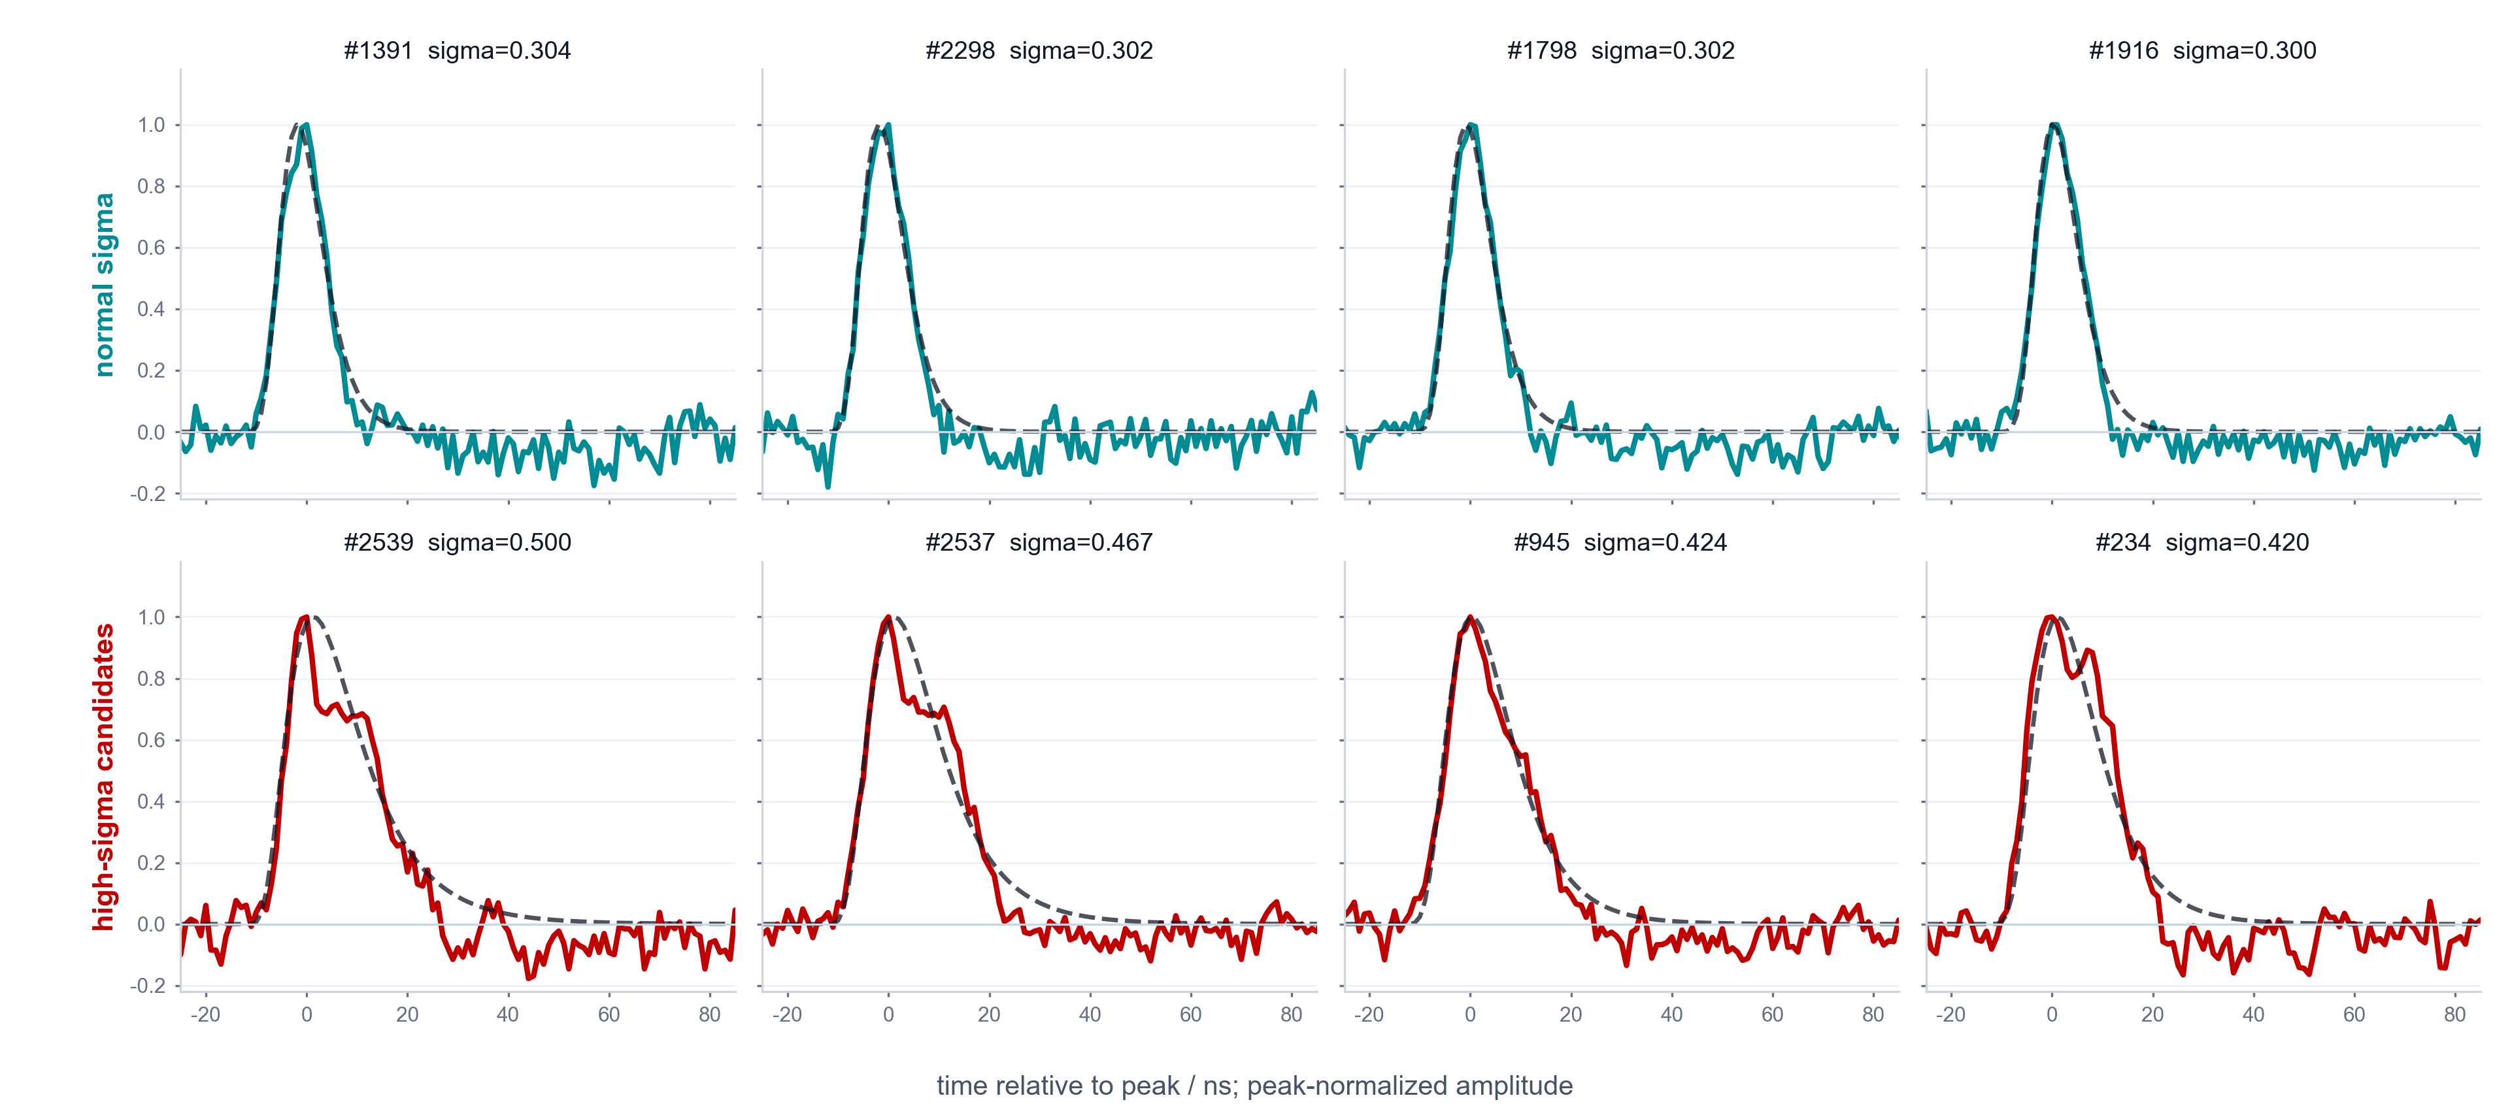
Comparison of Normal and High-sigma SER Waveforms
Normal sigma
High-sigma candidates
Notes:
真实单 PE 波形直观展示正常 sigma 和高 sigma 候选波形之间的区别。
正常 sigma 的波形更接近典型单 PE 响应，而高 sigma 候选往往更宽，尾部更长，形状也更不规则。这说明 SER 本身不是一个固定模板，而是一个分布。

Slide 11
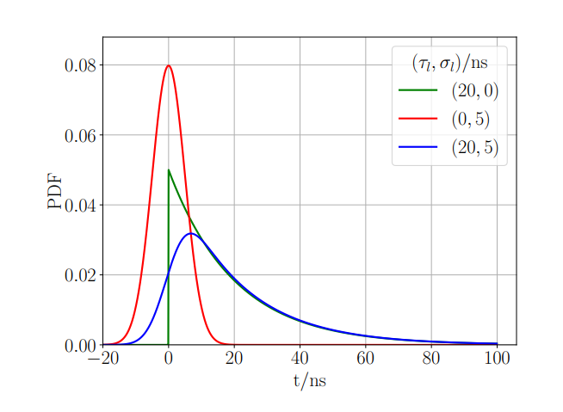
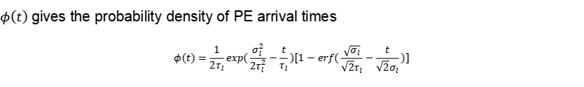


Multi-PE Reconstruction : PE arrival process
1. Inhomogeneous Poisson process
PE arrival rate varying with time $λ\left(t\right)=μφ\left(t−t_{0}\right)$
Light curve sampled from a single event $\tilde{φ}(t)=\sum_{i=1}^{N_{PE}}{q_{i}δ(t−t_{i})}$
2. Light intensity mu: controls mean PE count
μ is the expected PEs received by the PMT in a single even；$N_{PE} \sim Poisson(μ)$
3. Light curve phi(t)
$φ\left(t\right)$gives the probability density of PE arrival times
$$φ(t)=\frac{1}{2τ_{l}}exp(\frac{σ_{l}^{2}}{{2τ}_{l}^{2}}−\frac{t}{τ_{l}})[1−erf(\frac{\sqrt{σ_{l}}}{\sqrt{2}τ_{l}}−\frac{t}{\sqrt{2}σ_{l}})]$$
phi(t) describes the probability density of PE arrival time; mu only changes the overall light intensity / mean PE count
μ determines roughly how many PEs occur in the event; $φ\left(t\right)$ determines when they are more likely to arrive. One sampling produces a discrete PE sequence, which is then superposed with SERs to form the PMT waveform
Notes:
刻画好了SER的波形函数空间之后，下面到了最合性的多PE波形重建的工作。
对一次事件来说，某个 PMT 接收到的 PE 数服从非齐次柏松过程。
由光强 μ 控制，μ 可以理解为该 PMT 的期望 PE 数。
而 PE 到达的时间分布由光变曲线 φ(t) 控制，它包含液闪发光时间常数、PMT 渡越时间弥散等效应相关。
因此，μ 决定“有多少个 PE”，φ(t) 决定“这些 PE 更可能在什么时候到达”。一次采样后得到离散 PE 序列，再经过 SER 叠加，最终形成 PMT 波形。

Slide 12
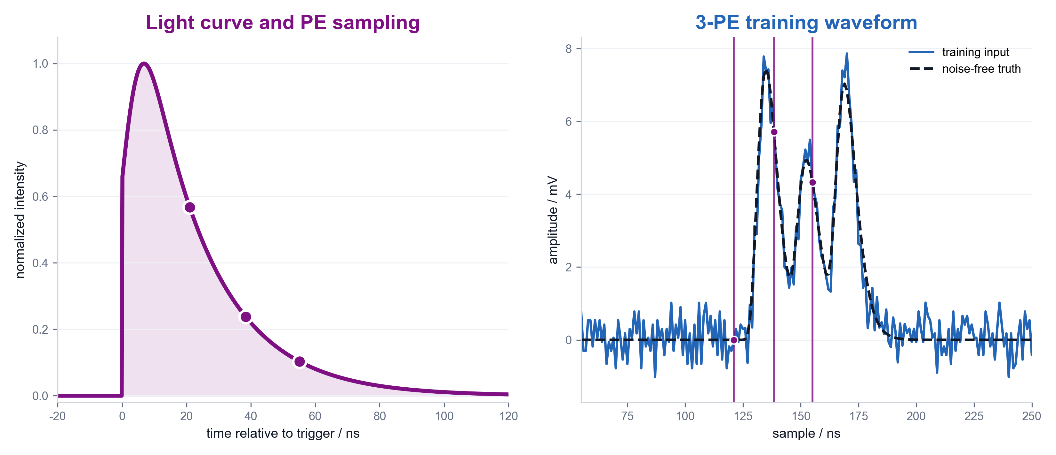

Physics-driven Monte Carlo Training Set
Light intensity
PE arrival times
SER stochasticity
Noise-free ground truth
Real readout noise
μ ~ U(1, 5)
λ(t)=μ φ(t−t₀)
(q, τ, σ) ~ $𝓥$
$$\tilde{w}\left(t\right)=\sum{V_{i}(t−t_{i})}$$
ε(t)
Generate one training sample
Input: $w\left(t\right)=\tilde{w}\left(t\right)+ ε(t)$
Labels: N_{PE} + $t_{i} ,q_{i},σ_{i},τ_{i}$ for i in each PE
Light curve
+
SER distribution
+
Noise
physics-driven MC simulation data as the training set
Pure random MC
Physics-constrained MC
Notes:
本文方法的核心创新之一：训练数据不是纯随机 MC，而是物理驱动 MC。
我首先采样光强 μ，再根据光变曲线和非齐次泊松过程采样 PE 到达时刻；
每个 PE 的 q、tau、sigma 从真实单 PE 刻度得到的 SER 分布中采样；
多个 PE 响应线性叠加得到无噪声真值；
最后叠加真实无 PE 噪声片段，形成网络输入。
这样得到的数据同时包含 PE 到达统计、SER 随机性、非高斯电子学噪声和基线漂移，并且天然具有监督标签。这比单纯随机生成波形更接近真实 PMT 读出过程。

Slide 13
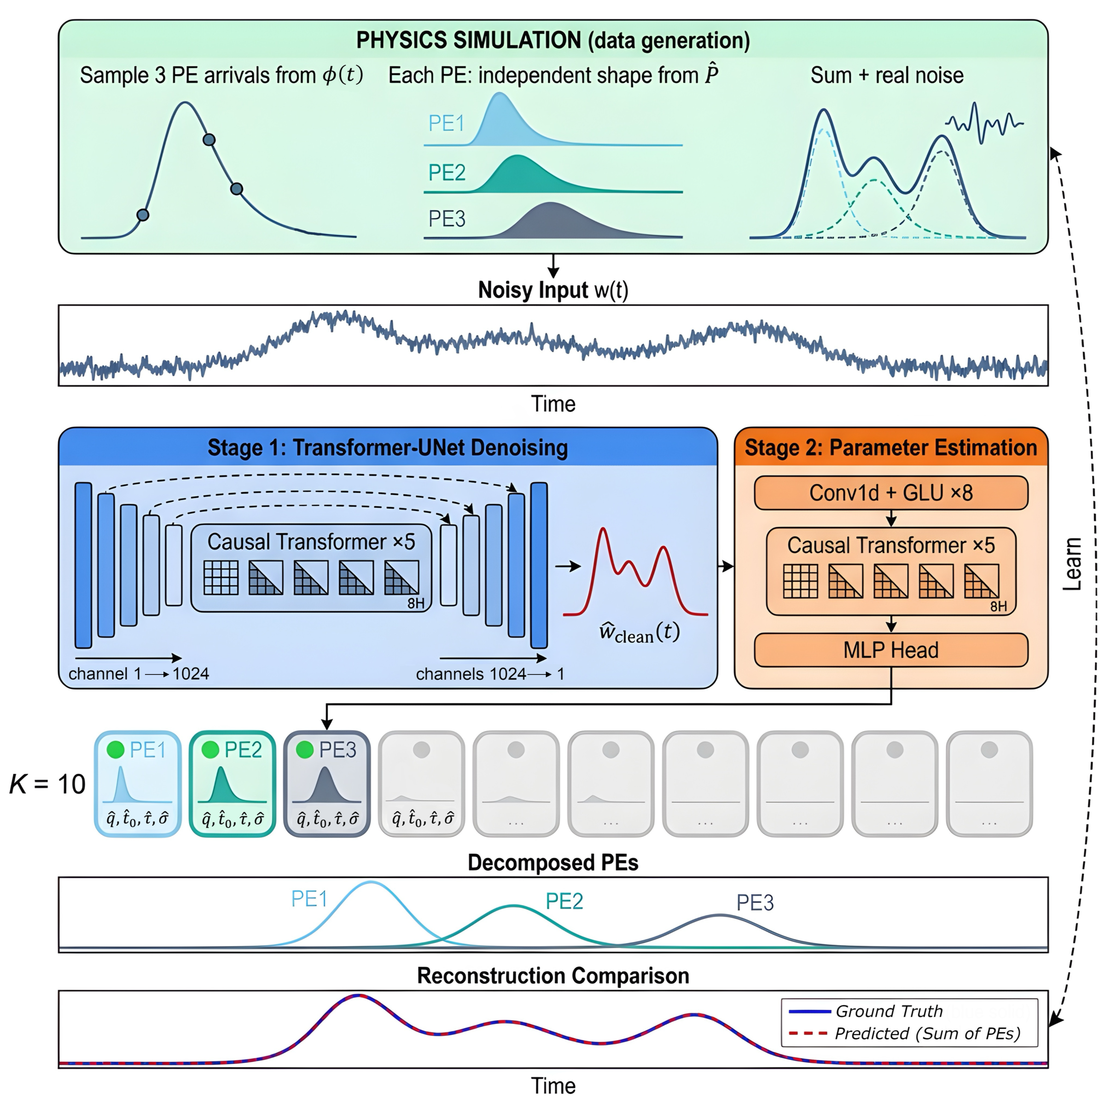
Transformer-UNet: Physics-driven Training and Two-stage Multi-PE Reconstruction
Method pipeline
Physics-driven MC training set
Stage 1: waveform denoising
Stage 2: PE parameter estimation
Interpretable reconstruction
Encode the generative process into the training data and use physically interpretable parameters as network outputs.
Notes:
第一步是用物理驱动 MC 构造训练集，保证输入波形和标签都有明确物理含义。第二步是 Stage 1 去噪网络，从含噪波形中恢复干净波形，重点处理真实电子学噪声和基线漂移。第三步是 Stage 2 参数估计网络，输出 PE mask 以及每个 PE 的 q、t0、tau、sigma。
这个框架的核心不是只拟合一个总波形，而是把总波形分解成 PE 级的可解释参数。这样重建结果既可以回到波形空间检查，也可以直接用于后续物理重建。

Slide 14
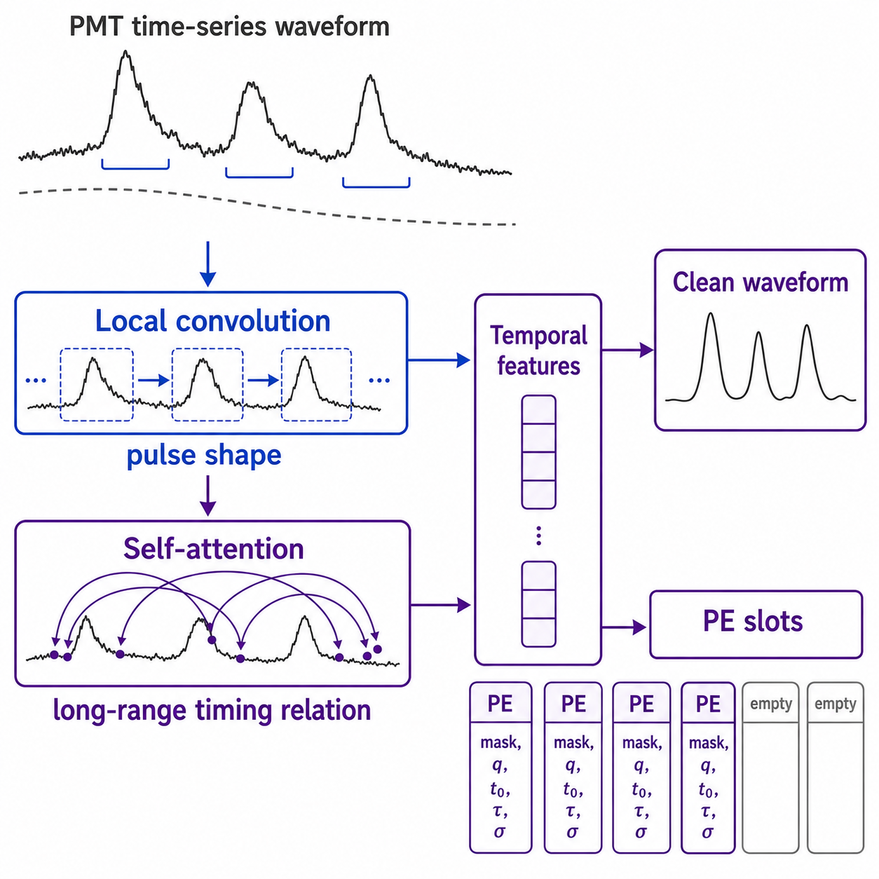
Model Architecture and Key Training Losses
Output
K = 10 PE slots
Each slot outputs [mask, q, t0, τ, σ ]
Key training constraints
1. Mask loss: variable NPE
BCE(sigmoid(mask̂), mask)
2. Waveform consistency: parameters must reconstruct the waveform
MSE( ${w\left(t\right)}_{pred}, \tilde{w}(t)$) + Wasserstein(q,t₀) + parameter loss
3. KL constraint: preserve the real q distribution
KL(q̂ distribution || q_true distribution)
Input: noisy multi-PE waveform -> denoised waveform -> PE-slot parameters [mask, tau, sigma, q, t0]
Design goal: recover the PE sequence with structured outputs, not merely fit a total waveform.
Notes:
网络输出固定数量的 PE slots，每个 slot 包含 mask、tau、sigma、q 和 t0。mask 表示这个 slot 是否是真实 PE，因此激活 slot 的个数就是预测的 NPE。这种设计把变维问题转化为固定 slots 上的稀疏激活问题。
训练时主要有三类约束：mask loss 负责 PE 个数识别；波形一致性损失要求预测参数叠加后能还原真实波形；KL 约束保证预测 charge 分布与真实 q 分布一致。这样模型不是只追逐点误差，而是在波形、PE 个数和参数分布三个层面同时被约束

Slide 15
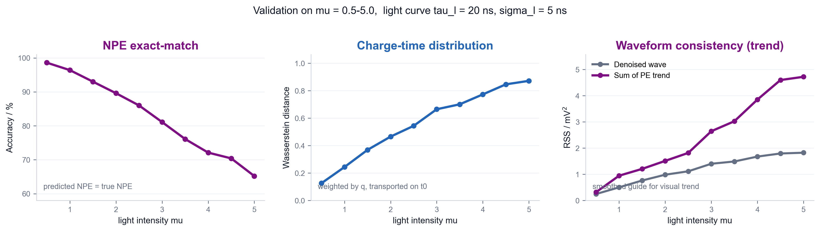
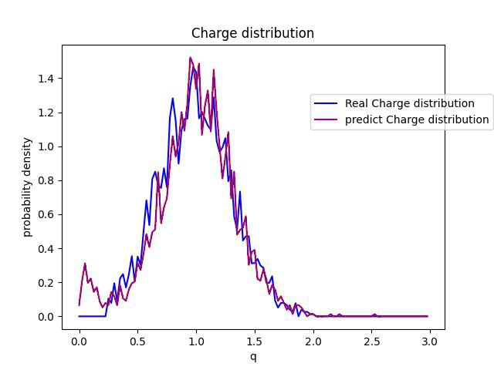
Multi-PE Reconstruction Results: Overall Metrics
Charge distribution comparison
NPE exact-match accuracy
Mean Wasserstein distance
Mean reconstruction RSS
82.8%
0.610
2.68
Notes:
多 PE 重建的整体结果。
验证集覆盖 μ 从 0.5 到 5.0。随着 μ 增大，PE 数增加，重叠更严重，所以任务会越来越难。总体上，模型在 NPE exact-match accuracy、Wasserstein 距离和波形 RSS 上都保持了较好的表现。
这里特别强调两点：第一，时间分布误差约为 0.61 ns，说明模型能够恢复 PE 到达时间结构；第二，预测 charge 分布和真实分布基本一致，说明 KL 约束确实帮助模型保持了物理统计一致性。

Slide 16
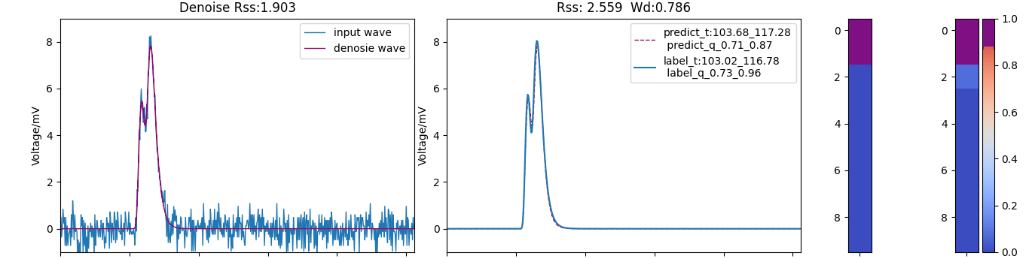
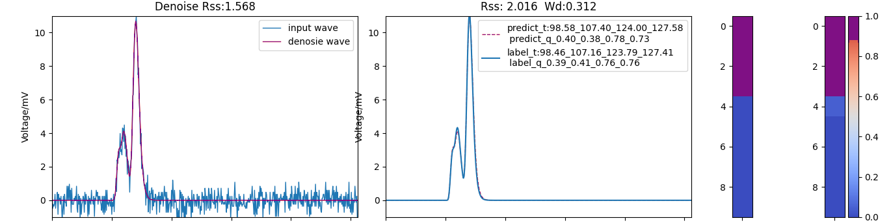
Multi-PE Reconstruction Cases
Representative case 1
Representative case 2
Notes:
每个 case 都包含含噪输入、去噪结果、重建波形以及 NPE 数量对比。
这里我想让老师们直观看到：
即使多个 PE 在时间上重叠，模型仍然能够把总波形拆解成合理的 PE 序列。

Slide 17
Metric Advantage Under a More Challenging Setting
The reconstruction problem is intrinsically harder
Yet the metrics remain better
Real zero-PE noise from MC sampling
Lowest RSS
Lowest Dw
Inference speed
non-Gaussian electronic noise
2.68 mV²
0.61 ns
6250 /s
Baseline offset and low-frequency drift
SER distribution fluctuation + variable PE count
1
Real SER distribution calibration
2
Physics-driven training data
3
Two-stage Transformer reconstruction
Method
RSS (mV²)
Dw (ns)
Speed (s/waveform)
Comment
RL Deconvolution
14.8
--
5.0 × 10^-4
Deconvolution can recover continuous intensity but lacks PE-level parameters
CNN
9.6
0.67
5.0 × 10^-4
Fast, but does not explicitly cover SER distributions or real-noise mechanisms
FSMP
48.7
0.80
1.0 × 10^-3
Statistically rigorous, but slow sampling and dependent on a fixed SER template
Ours (two-stage)
2.68
0.61
1.6 × 10^-4
Unified reconstruction with real noise, SER distribution, and variable NPE
Notes:
果部分的总结。
相比已有方法，相比JUNO的蒙卡模拟，本文面对的是更困难的重建设定：训练和测试中考虑真实 PMT噪声、（非高斯电子学噪声、基线漂移）、SER 分布涨落和可变 PE 数。而很多传统方法或 baseline 更接近理想化 MC 或固定 SER 模板设定。
在这个更困难的设定下，本文 two-stage 方法仍然取得了最低 RSS、最低 Wasserstein 时间分布误差，并且推理速度达到约 6250 条波形每秒。这里我想强调的是：优势不只是数值更好，而是方法同时解决了真实噪声、SER 随机性和可变 PE 数这几个传统方法难以统一处理的问题。

Slide 18
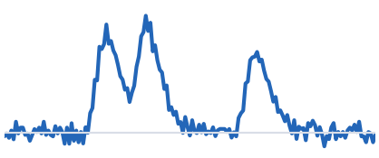
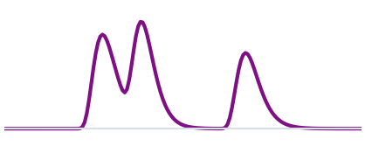
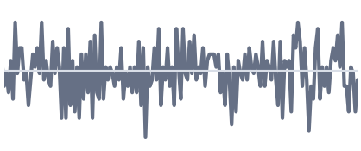
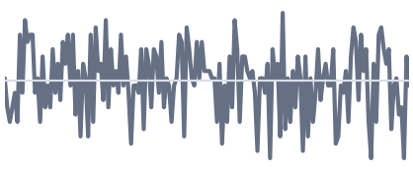
Future Work
Evaluation on real data
Raw waveform
Reconstructed waveform
Residual
Background noise
Statistical test
−
=
vs
p(r) ≈ p(ε)
r(t) = w_raw(t) − ŵ_reco(t)
A good reconstruction algorithm should remove the interpretable physical signal so that the residual degenerates into a random process statistically indistinguishable from background electronic noise.
Notes:
真实 JUNO 波形没有逐 PE ground truth，那如何评价算法准确性？
我的想法是把他转向残差统计的方式。对于真实波形，网络给出重建波形后，可以计算残差 r(t)=w_raw(t)-w_reco(t)。
如果模型已经把可解释的物理信号充分取走，那么剩下的残差应该退化为本底电子学噪声。
一个好的真实数据评价标准可以是：残差和无 PE 本底噪声在幅度分布、自相关、功率谱密度、基线漂移等统计量上不可分辨。这个思路可以作为真实 JUNO 数据中无标签评价体系的基础。
当前网络内部机制仍然偏黑盒；标准化推理残差只是置信度代理，不是严格后验；SER 的对数正态参数化对不同 PMT 的通用性还需要进一步验证。未来可以把输出的 PE 参数嵌入电荷-时间联合似然。

Slide 19
Q&A

Slide 20
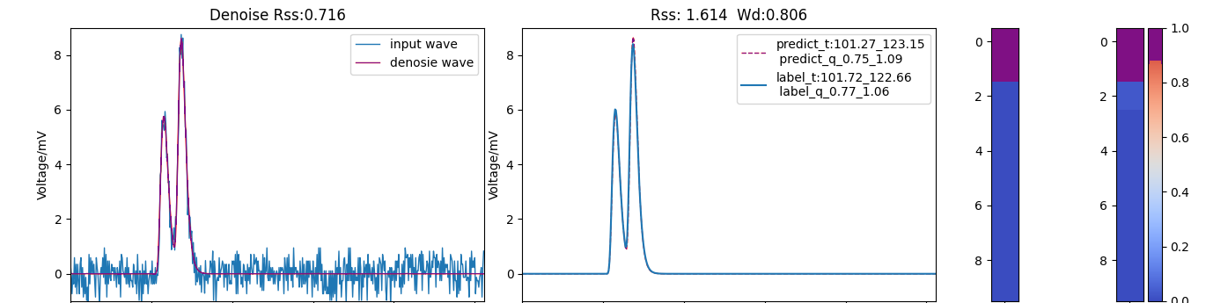
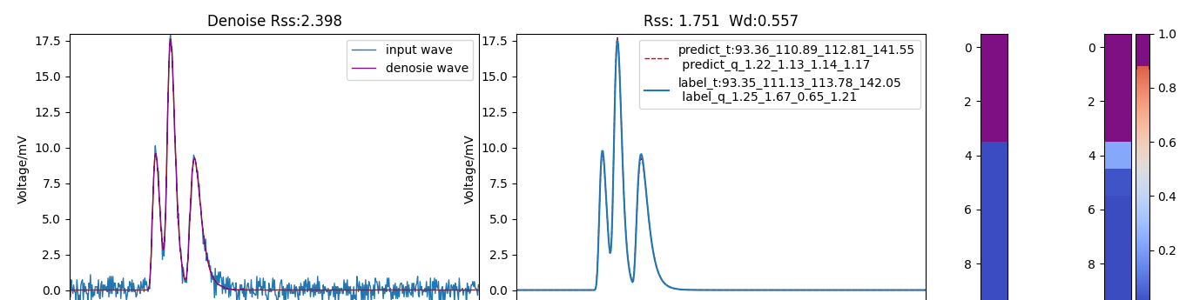
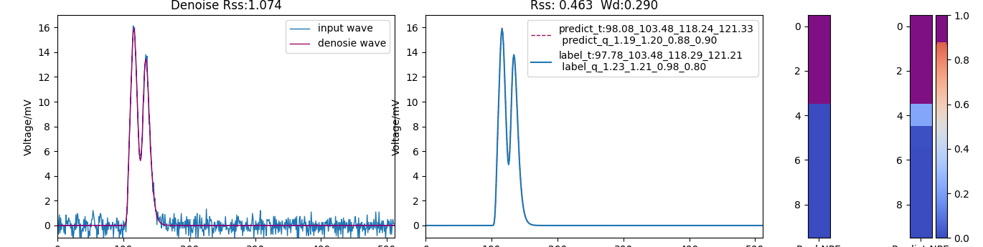
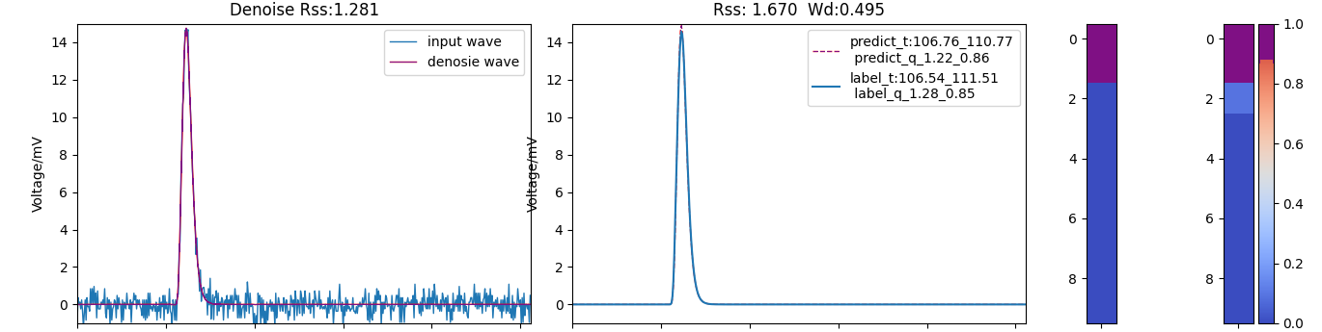
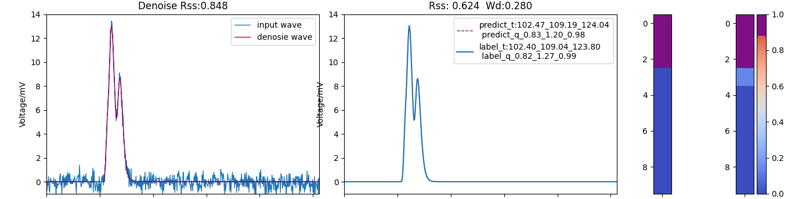
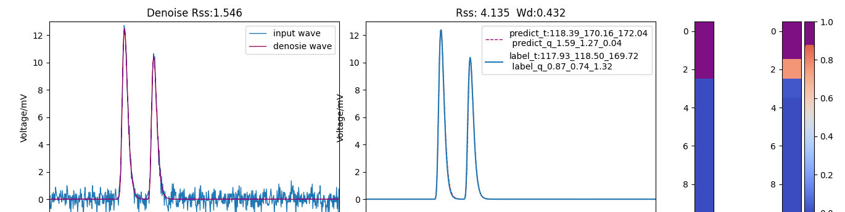
Multi-PE Reconstruction Cases
case 1
case 2
case 3
case 4
case 5
case 6
case 7
case 8
Notes:
每个 case 都包含含噪输入、去噪结果、重建波形以及 NPE 数量对比。
这里我想让老师们直观看到：
即使多个 PE 在时间上重叠，模型仍然能够把总波形拆解成合理的 PE 序列。

Slide 21
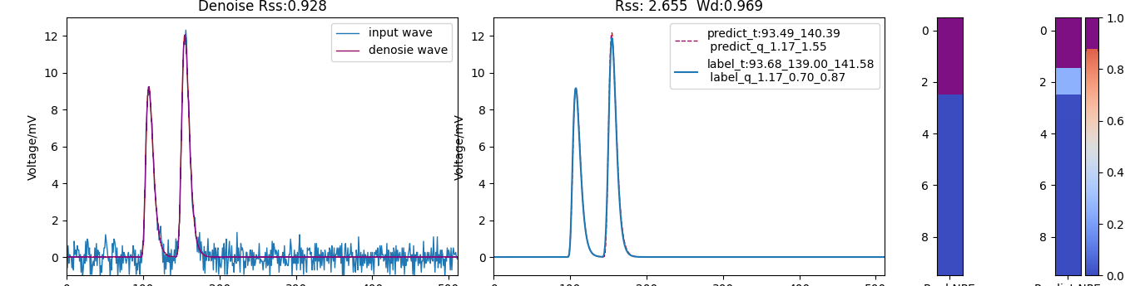
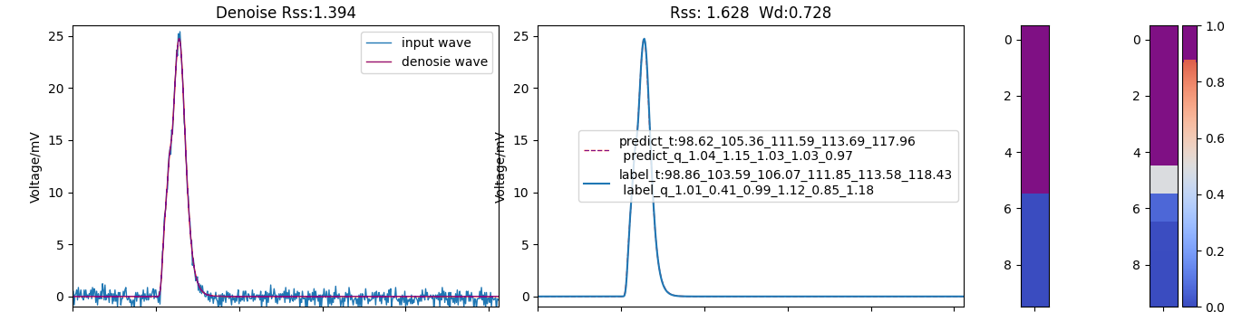
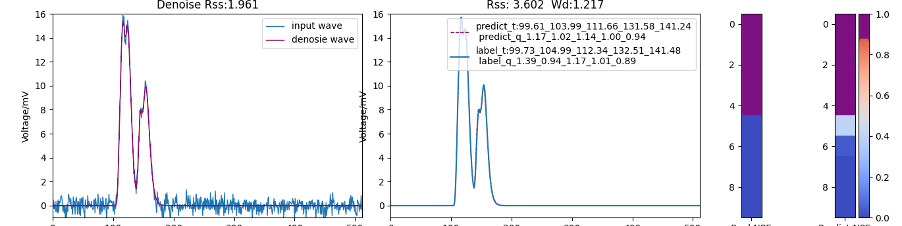
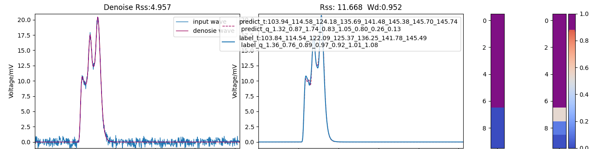
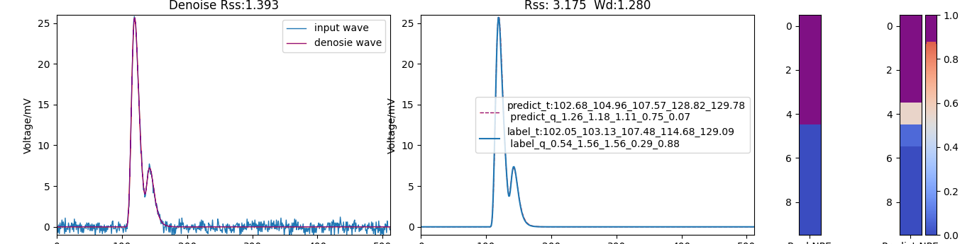
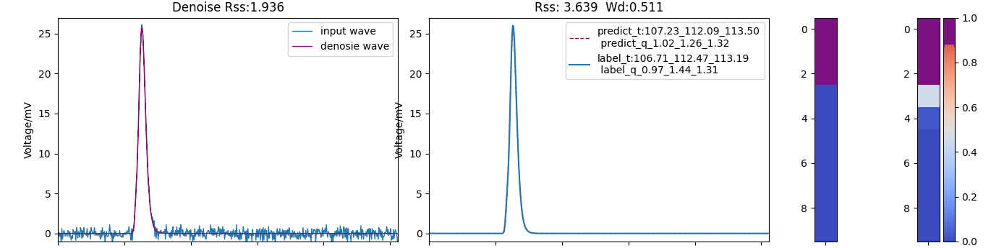
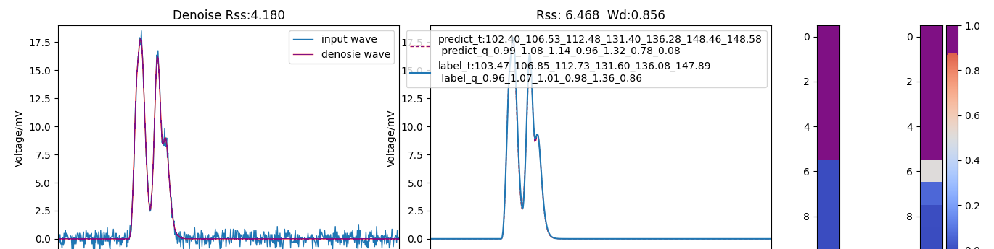
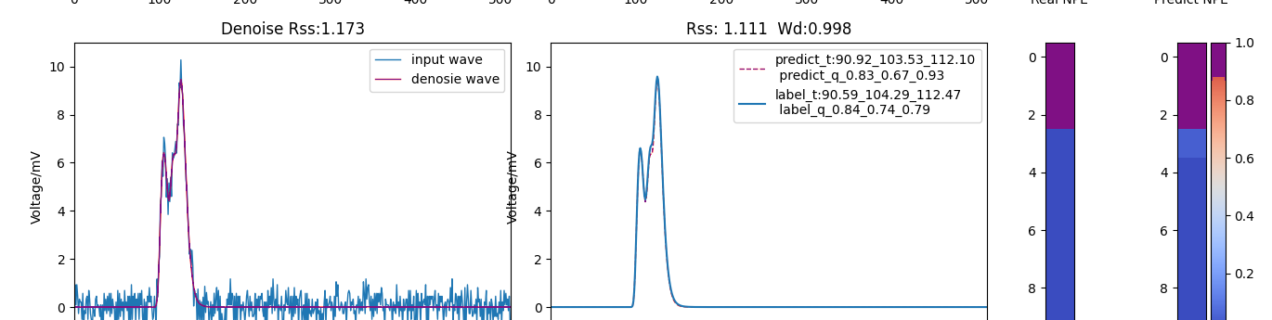
Multi-PE Reconstruction Cases
case 9
case 10
case 11
case 12
case 13
case 14
case 15
case 16
Notes:
说明模型不是只在少数理想样本上有效，而是在不同波形形状、不同 PE 数和不同噪声背景下都能保持稳定。对于高光强或 PE 到达时间接近的情况，重建难度明显更大，但模型仍能捕捉主要的时间结构。
这也支持前面的方法设计：物理驱动训练数据和真实噪声训练提升了模型面对复杂波形空间的泛化能力。

